Slide 1





Ángel Daniel Sanjuán Espejo
David Armenteros Escabias
Tutores:
José Luis Bernier Villamor
José Carlos Calvo Tudela
Sistema para la publicación
y difusión de noticias
Departamento de Arquitectura y Tecnología
de los Computadores

Slide 2




Problema planteado
Sistema para la publicación y difusión de noticias
Introducción
Problema planteado y situación actual
BLUFEEDME
Arquitectura BLUFEEDME
Licencias y código libre
Conclusiones
Motivos:
Dispersión de información
Saturación de información en internet.
Acceso a la información en la mayor parte de los
casos a través de un único medio.
¿Qué queremos conseguir?
INTEGRABILIDAD
BluFEEDme
ACCESIBILIDAD
CERCANÍA AL USUARIO
BLUFEEDME

Slide 3


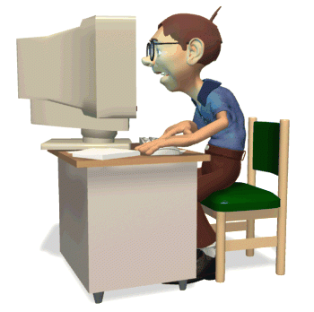

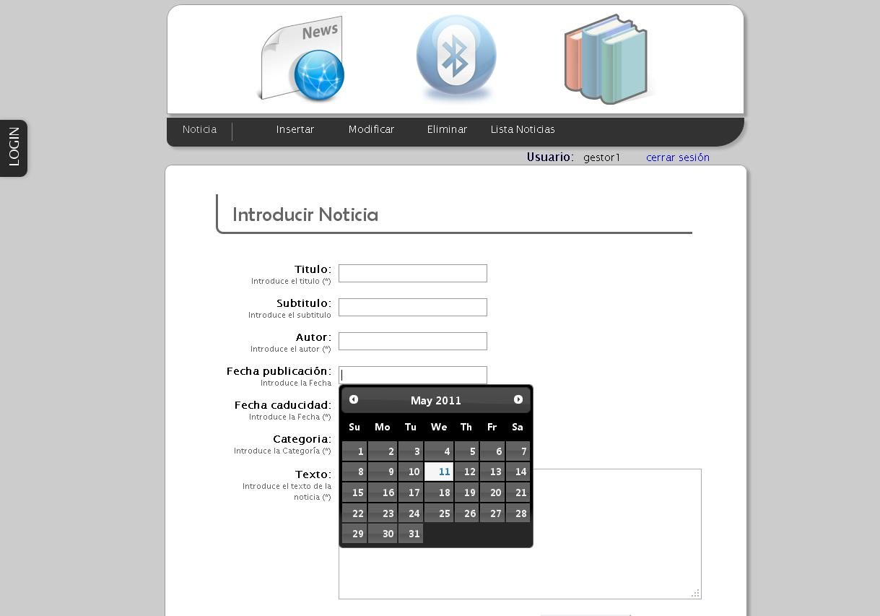
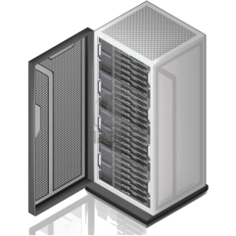

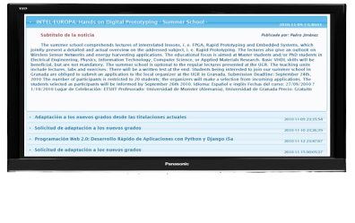
Web Service, plataforma web y pantallas
News.fechaPubli = now()
Introducción
BLUFEEDME
Web Service y Plataforma gestión Web y pantallas
Bluetooth
Arquitectura BLUFEEDME
Licencias y código libre
Conclusiones
TCP/IP
HTTP
TCP/IP
HTTP
TCP/IP
(SOAP)
Cliente WEB
TCP/IP
(SOAP)
NEWSSERVICE
BLUFEEDME

Slide 4









Bluetooth
Tecnología de radio de alcance local
Introducción
BLUFEEDME
Web Service y Plataforma gestión Web y pantallas
Bluetooth
Arquitectura BLUFEEDME
Licencias y código libre
Conclusiones
Conectividad inalámbrica
Pequeño tamaño y mínimo consumo
Bajo precio de integración y gratuita.
Presente en la mayoría de dispositivos móviles actuales: PDAs, Tablets, teléfonos móviles, ordenadores portátiles, etc.
(JSR-82)
Bluez
OBEX (object exchange)
Widcomm
BlueSoleil
RFCOMM
Winsock
L2CAP
Controlador Bluetooth
Radio Bluetooth
BLUFEEDME

Slide 5
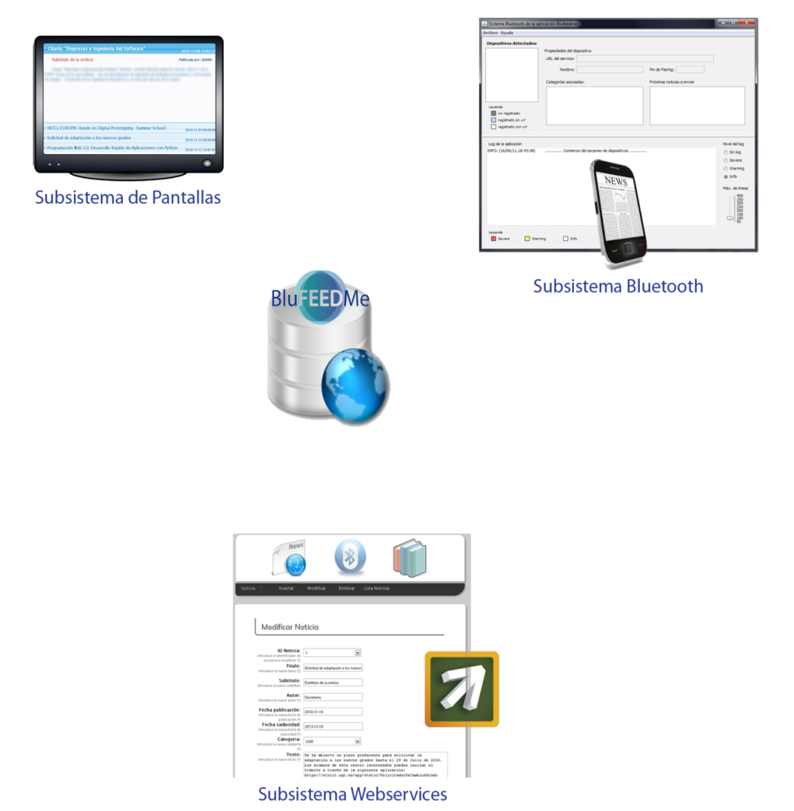
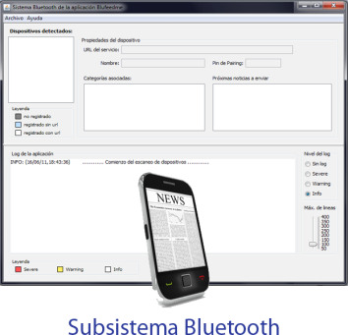

Arquitectura Software
Índice
Introducción
Herramientas y tecnologías
BLUFEEDME
Arquitectura BLUFEEDME
Arquitectura software
Despliegue sobre escenario general
Arquitectura en capas
en cada subsistema
Capa de Interfaz de usuario
Capa Lógica de la aplicación
Capa de Servicios o modelo
Arquitectura de repositorio
BLUFEEDME

Slide 6
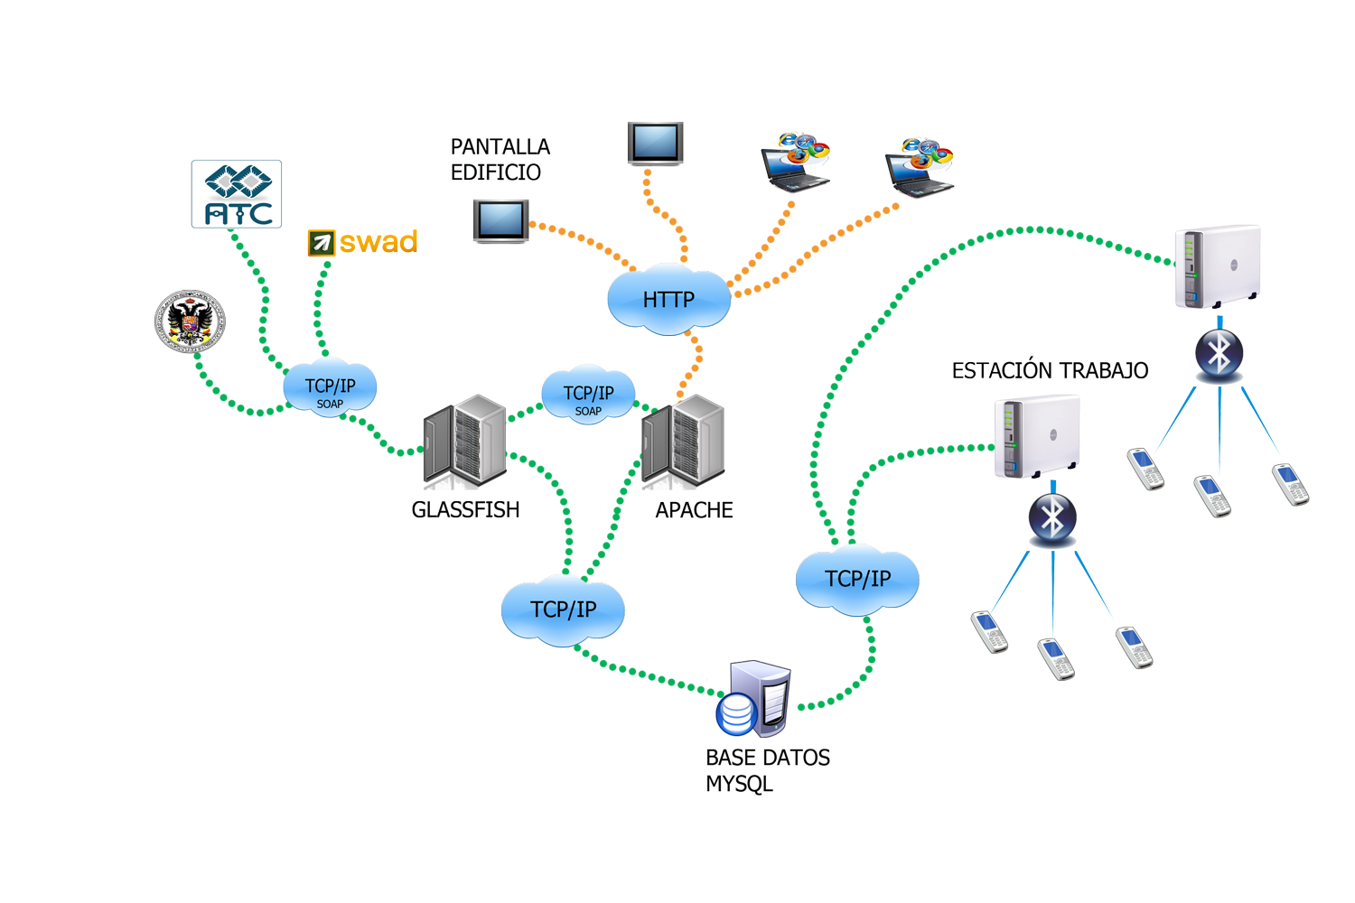


Despliegue BLUFEEDME
Despliegue escenario general
Índice
Introducción
Herramientas y tecnologías
BLUFEEDME
Arquitectura BLUFEEDME
Arquitectura software
Despliegue sobre escenario general
Publicación de noticias desde cualquier lugar a través de internet.
Fácil integración con otros sistemas web para publicar noticias.
Recepción de las noticias de forma gratuita, local y personalizada.
Número máximo de conexiones simultáneas
Cobertura limitada
Equilibrio entre nº servidores y repetidores de señal
BLUFEEDME

